Slide 1
Звезды, созвездия, кометы

Slide 2
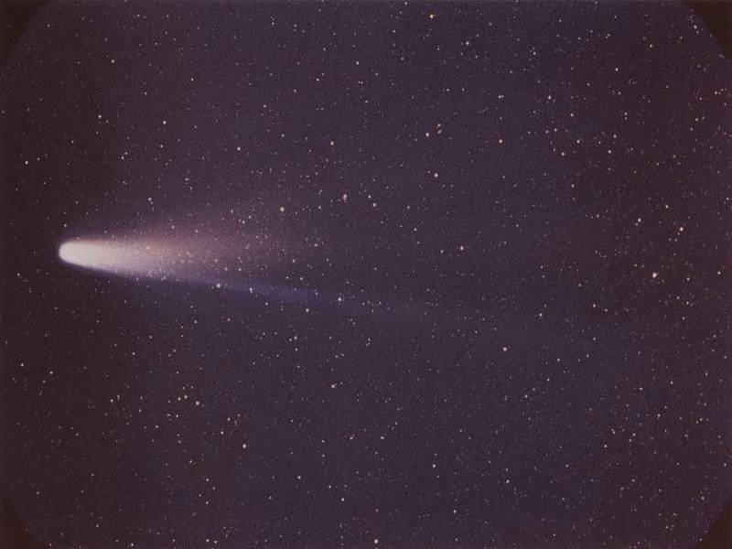

Slide 3
Самая известная комета
Ни для одной другой кометы нет исторических записей, которые могли бы сравниться с кометой Галлея. Комета Галлея уникальна: она наблюдалась на протяжении более двух тысяч лет 30 раз. Комета названа по имени Эдмунда Галлея. В 1986 г. космический аппарат "Джотто" смог получить изображение ядра кометы Галлея с расстояния всего в 10 тысяч километров. Оказалось, что ядро имеет в длину 15 км при ширине 8 км.

Slide 4
Самая яркая звезда
Сириус. Ее звездная величина равна -1,44. Свое название Сириус получил в Древней Греции, и означает оно "опаляющий". Сириус иногда называют Собачьей звездой по имени созвездия Большого Пса, к которому он принадлежит. Находясь на расстоянии всего в 8,7 световых лет, Сириус является одной из самых близких к Солнцу звезд.

Slide 5
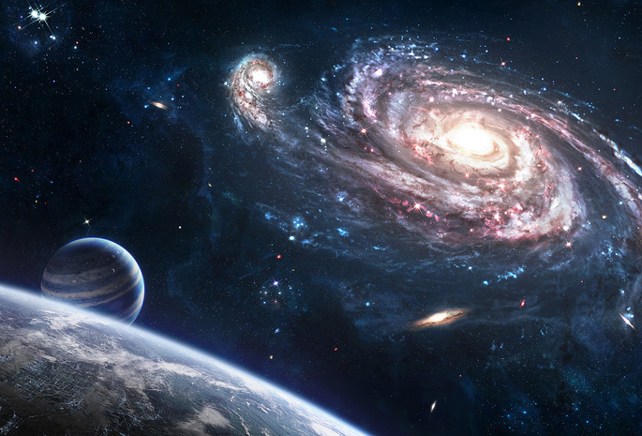

Slide 6
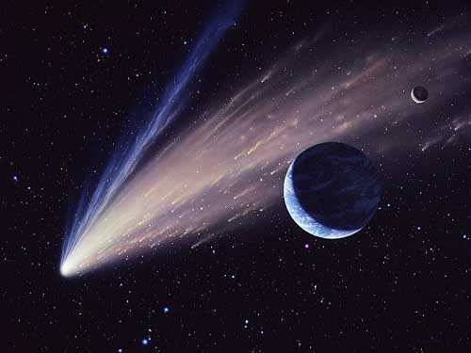

Slide 7
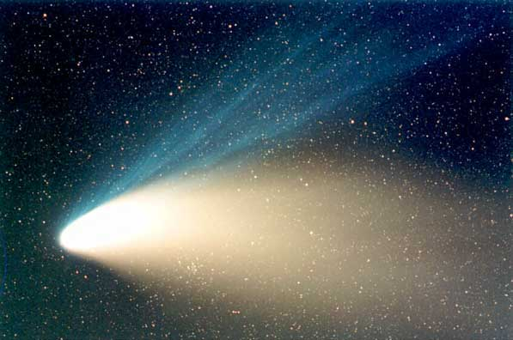

Slide 8
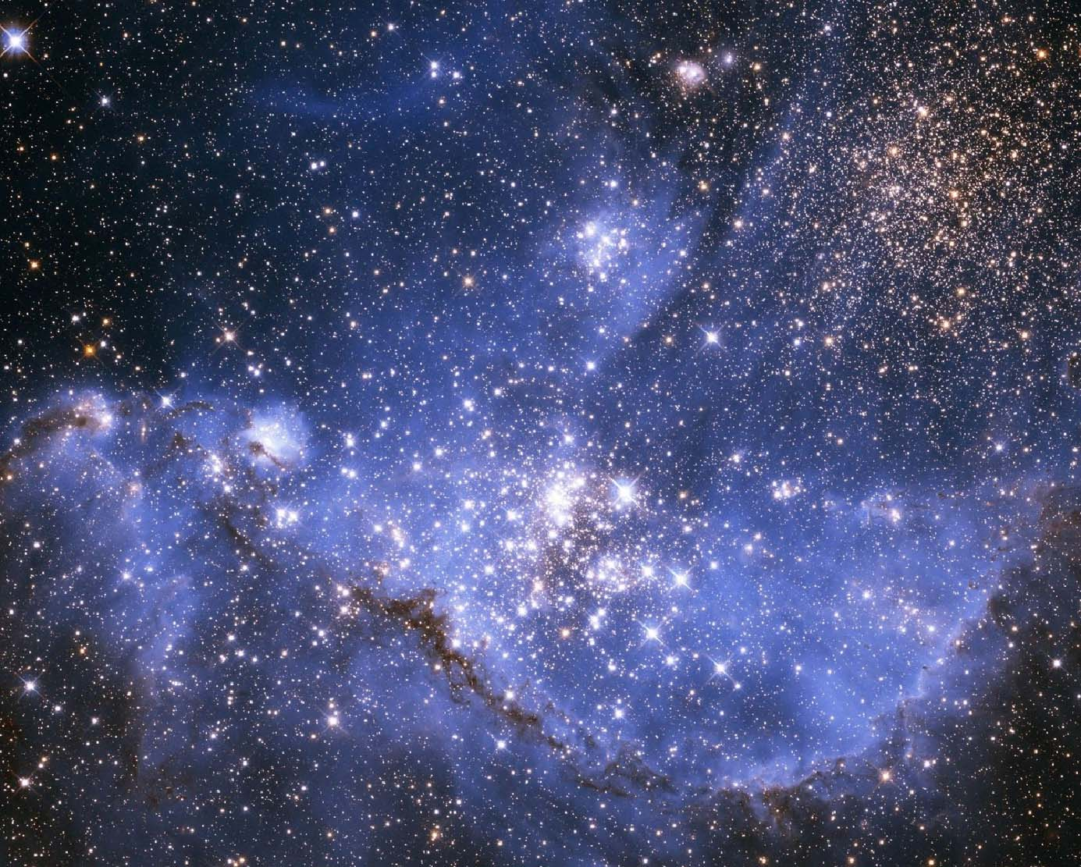

Slide 9
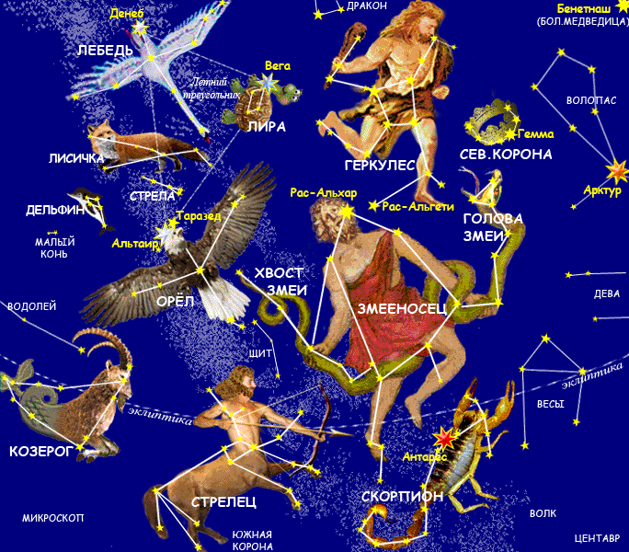
Созвездия

Slide 10
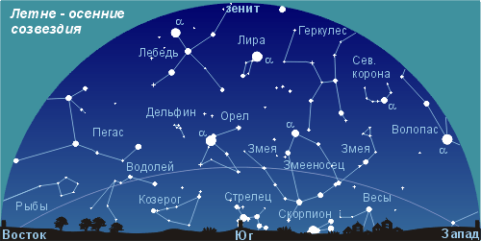

Slide 11
